Slide 1

Starget
Revue de projet – Eos
Auteur : Sylvain BROCAS

Slide 2
Présentation du projet
Descriptif et raison d’être du projet

Slide 3
Qu’est-ce que Starget
Présentation du Projet
Monture Goto portable et économique pour l'astrophotographie avec un APN (DSLR).
Objectifs du projet :
Permettre le suivi précis des objets célestes pour des expositions longues.
Offrir une solution abordable et facilement transportable pour les astrophotographes amateurs.
Objectifs personnels (défi, apprentissage, …)

Slide 4
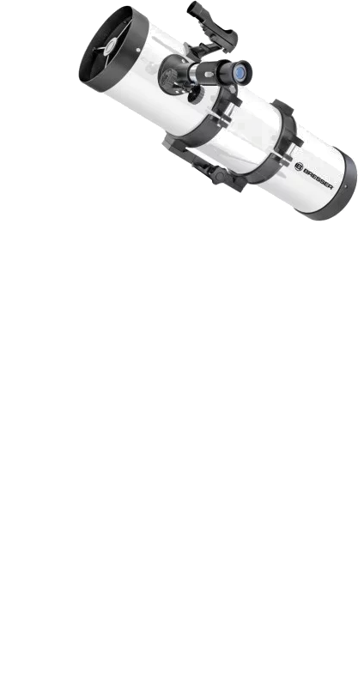
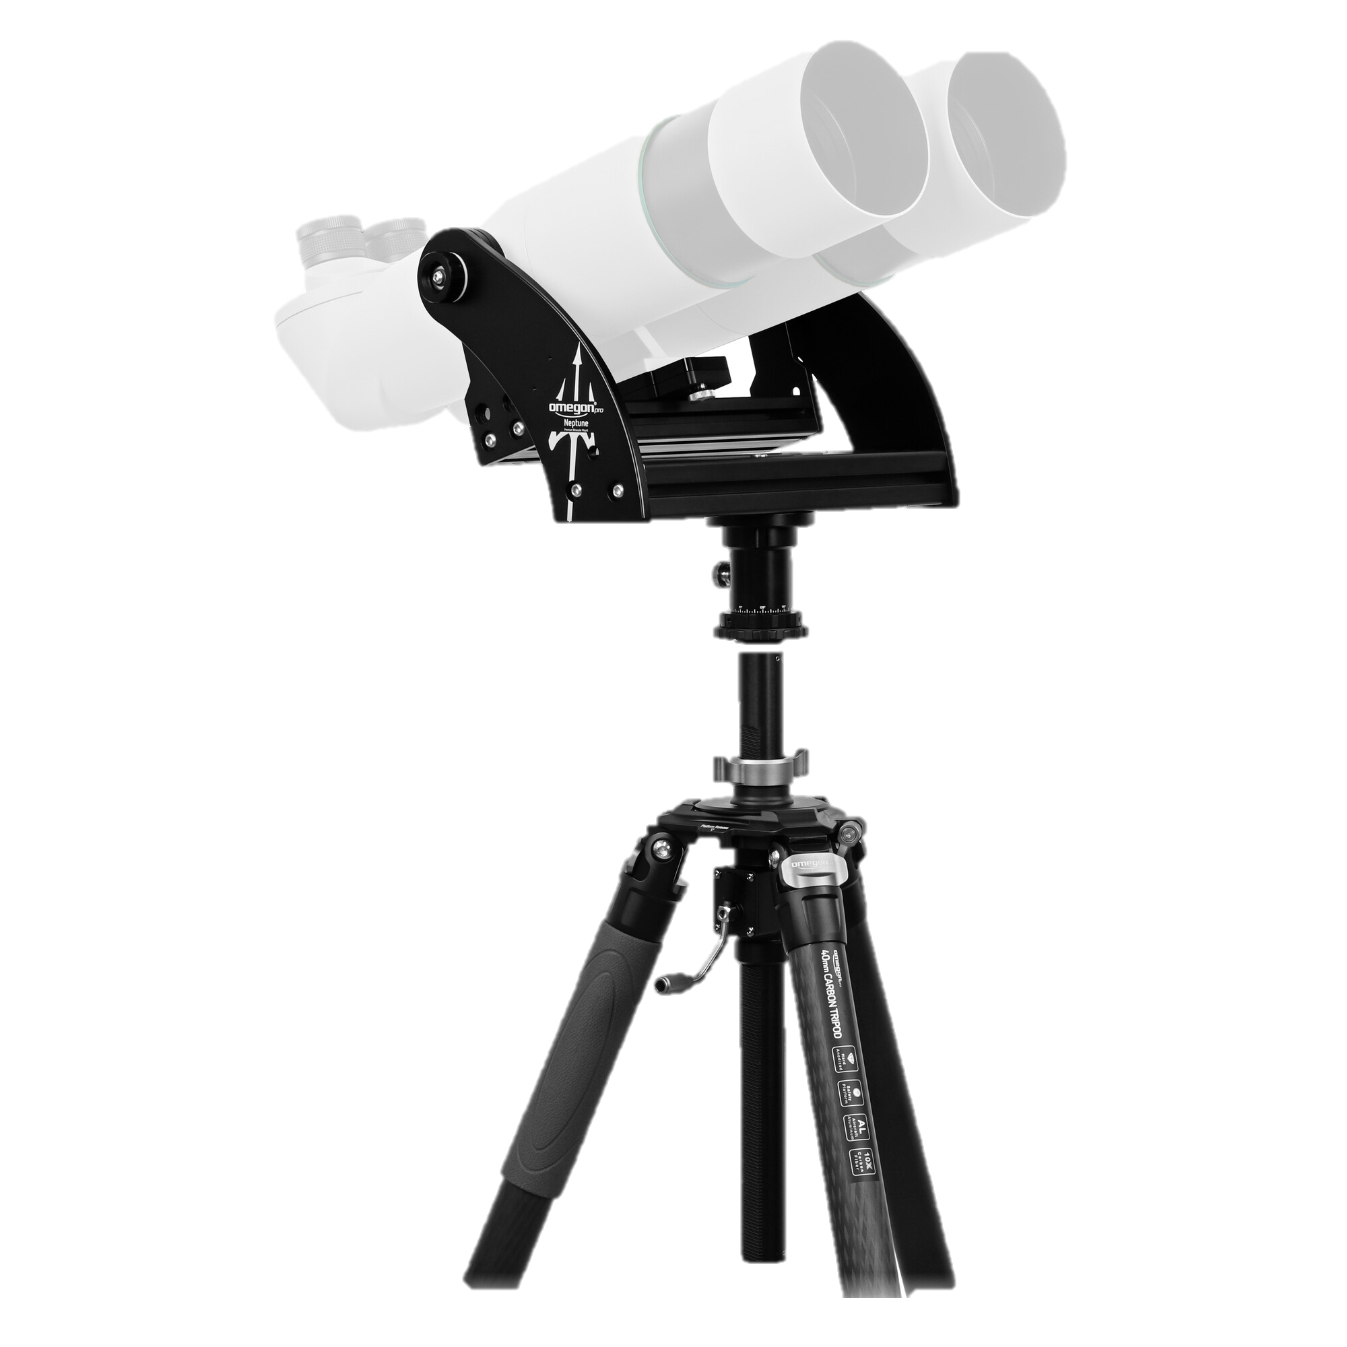
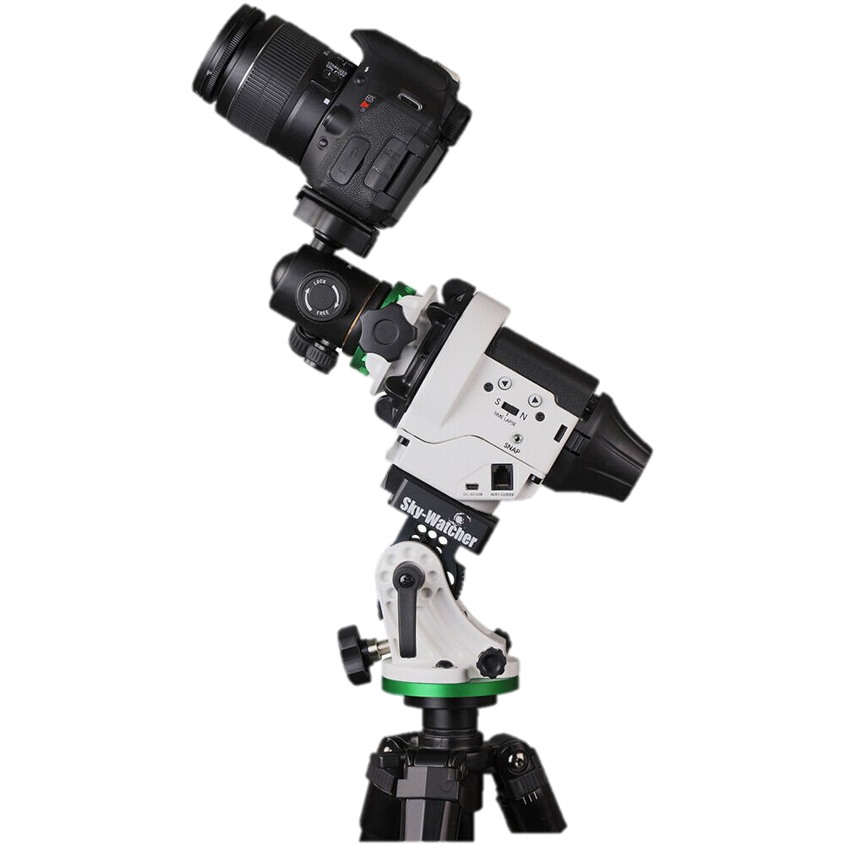
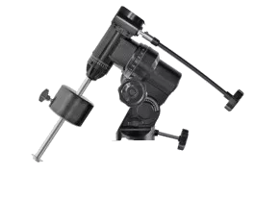
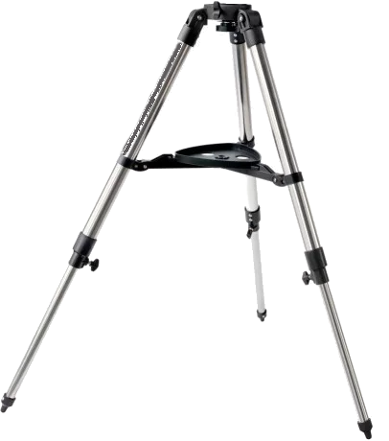
Utilité d’une monture astronomique
Présentation du Projet
Dispositif qui soutient et oriente un instrument d'observation permettant le suivi précis des objets célestes malgré la rotation terrestre.

Slide 5
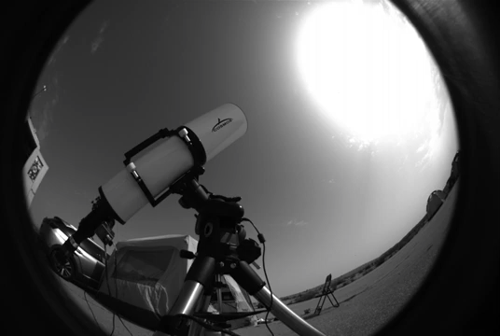
Utilité d'une monture astronomique :
Présentation du Projet
Suivi des objets célestes : En compensant le mouvement de la Terre, la monture maintient les astres dans le champ de vision, facilitant leur observation prolongée.
Astrophotographie : Une monture stable et précise est essentielle pour capturer des images nettes des corps célestes, en évitant les traînées lumineuses dues au déplacement apparent des étoiles.
Pointage précis : Elle permet de diriger l'instrument vers des coordonnées spécifiques du ciel, aidant à localiser des objets astronomiques d'intérêt.

Slide 6
Aspects généraux du projet
Cahier des charge et structure du projet

Slide 7
Exigences
Aspects Généraux du Projet
Critère | Description
Charge utile | Supporter un DSLR avec des objectifs jusqu'à 300 mm de focale, pour une charge totale de 2 à 3 kg.
Portabilité | Conception légère et compacte, adaptée au transport dans un sac à dos standard.
Consommation électrique | Faible, adaptée aux sorties sur le terrain.
Contrôle | Pilotage via un PC utilisant le logiciel d'astrophotographie NINA.

Slide 8
Architecture de Starget
Aspects Généraux du Projet
Conception d’une monture astro
Electronique :
« Cerveau » : Composant gérant le comportement de la monture et capable de recevoir des ordres du contrôle
«Yeux» : Capteurs divers (fin de course, position, GPS,… selon options et choix technologiques)
« Muscles » : Moteurs (et leurs drivers)
Logiciel :
Logiciel de contrôle : Logiciel PC (Nina, Ekos, …), App android (Sky safari)
Logiciel embarqué : Contrôle le hardware
Interface (driver) : Fait le lien entre le contrôle et l’embarqué (ASCOM, INDI)
Mécanique :
2 axes (motorisés) – au besoin : réducteurs
Structure encaissant les efforts

Slide 9
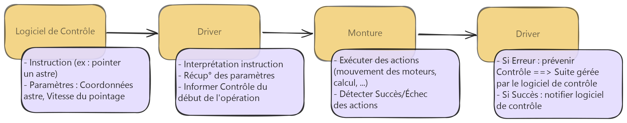
Architecture de Starget
Aspects Généraux du Projet
Fonctionnement de la monture

Slide 10
Architecture de Starget
Aspects Généraux du Projet
Logiciel de Contrôle
Instruction (ex : pointer un astre)
Driver
Interprétation instruction
Monture
Exécuter des actions (mouvement, lecture capteur, calcul, …)
Paramètres : coordonnées astre, Vitesse movement, …
Récup. Paramètres
Informer contrôle du début de l’opération
Détecter réussite/échec des actions
Driver
Si erreur : prévenir logiciel contrôle ➔ suite gérée par ce dernier
Si réussite : notifier logiciel de contrôle
Fonctionnement de la monture

Slide 11
Conception électronique
Choix technologiques et avancement du développement

Slide 12
Choix des composants
Conception Électronique
Carte de contrôle : ESP32-C6-WROOM-N16
Motorisation : Moteur pas à Pas Nema17
Stepper Driver : TMC2209
Capteurs :
A déterminer exactement
Alimentation :
Sur batterie externe (entrée possible 5 à 20V)
Composants et niveaux de tension à déterminer

Slide 13
Carte de contrôle
Conception Électronique
ESP32-C6-WROOM-N16
Plateforme ESP32 ➔ très commun, communauté développée
Puce Wifi ➔ Contrôle de la monture à distance
Bonne puissance, faible consommation
Programmation : Micropython

Slide 14
Motorisation et drivers
Conception Électronique
Choix technologique : Moteur pas à pas
Positionnement précis
«blocage» de la position
Plage de vitesses accessibles acceptable
Choix du moteur : NEMA17
Économique (moteur typique d’imprimante 3D facile a trouver
Plusieurs versions ± chères selon résolution notamment
Choix driver : TMC2209
Driver économique, «silencieux», contenant toutes les options nécessaires

Slide 15
Capteurs
Conception Électronique
Recherche des capteurs nécessaires
A priori :
Capteur “Home” (sûrement capteur effet hall + aimant incrusté dans la carcasse)
Capteur position angulaire des moteurs si pas trop cher
Capteur GPS éventuellement pour MAJ l’emplacement de l’utilisateur, avoir l’heure locale ➔ calculs

Slide 16
Conception logicielle
Choix technologiques et avancement du développement

Slide 17
Structure logicielle
Conception Logicielle
Logiciel de contrôle : NINA
Driver : Conception maison basée sur la techno ASCOM Alpaca
Logiciel embarqué : Conception maison
Embarqués dans l’ESP32

Slide 18
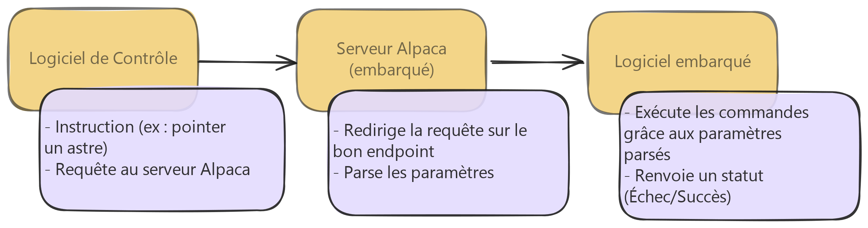
Choix technologique
Conception Logicielle
Alpaca
Interface entre Contrôle (NINA) et Embarqué (ESP32)
Basé sur une structure d’API REST➔ peut être hébergé directement sur l’ESP32

Slide 19
Choix technologique
Conception Logicielle
Alpaca
Interface entre Contrôle (NINA) et Embarqué (ESP32)
Basé sur une structure d’API REST➔ peut être hébergé directement sur l’ESP32
Logiciel de contrôle
Instruction (ex : pointer un astre)
Serveur Alpaca (Embarqué)
Redirige la requête sur le bon endpoint
Logiciel embarqué
Execute les commandes avec les paramètres parsés
Parse les paramètres
Renvoie un statut (échec/succès)
Requête au serveur Alpaca

Slide 20

Conception logicielle : Embarqué
Conception Logicielle
Logiciel hybride, intègre :
Interface Contrôle/Embarqué (driver)
Fonctions de commande des capteurs & actuateurs (moteurs, …)
Programmation en Micropython
ESP 32 : performances & mémoire limitées

Slide 21
Conception mécanique
Choix technologiques et avancement du développement

Slide 22
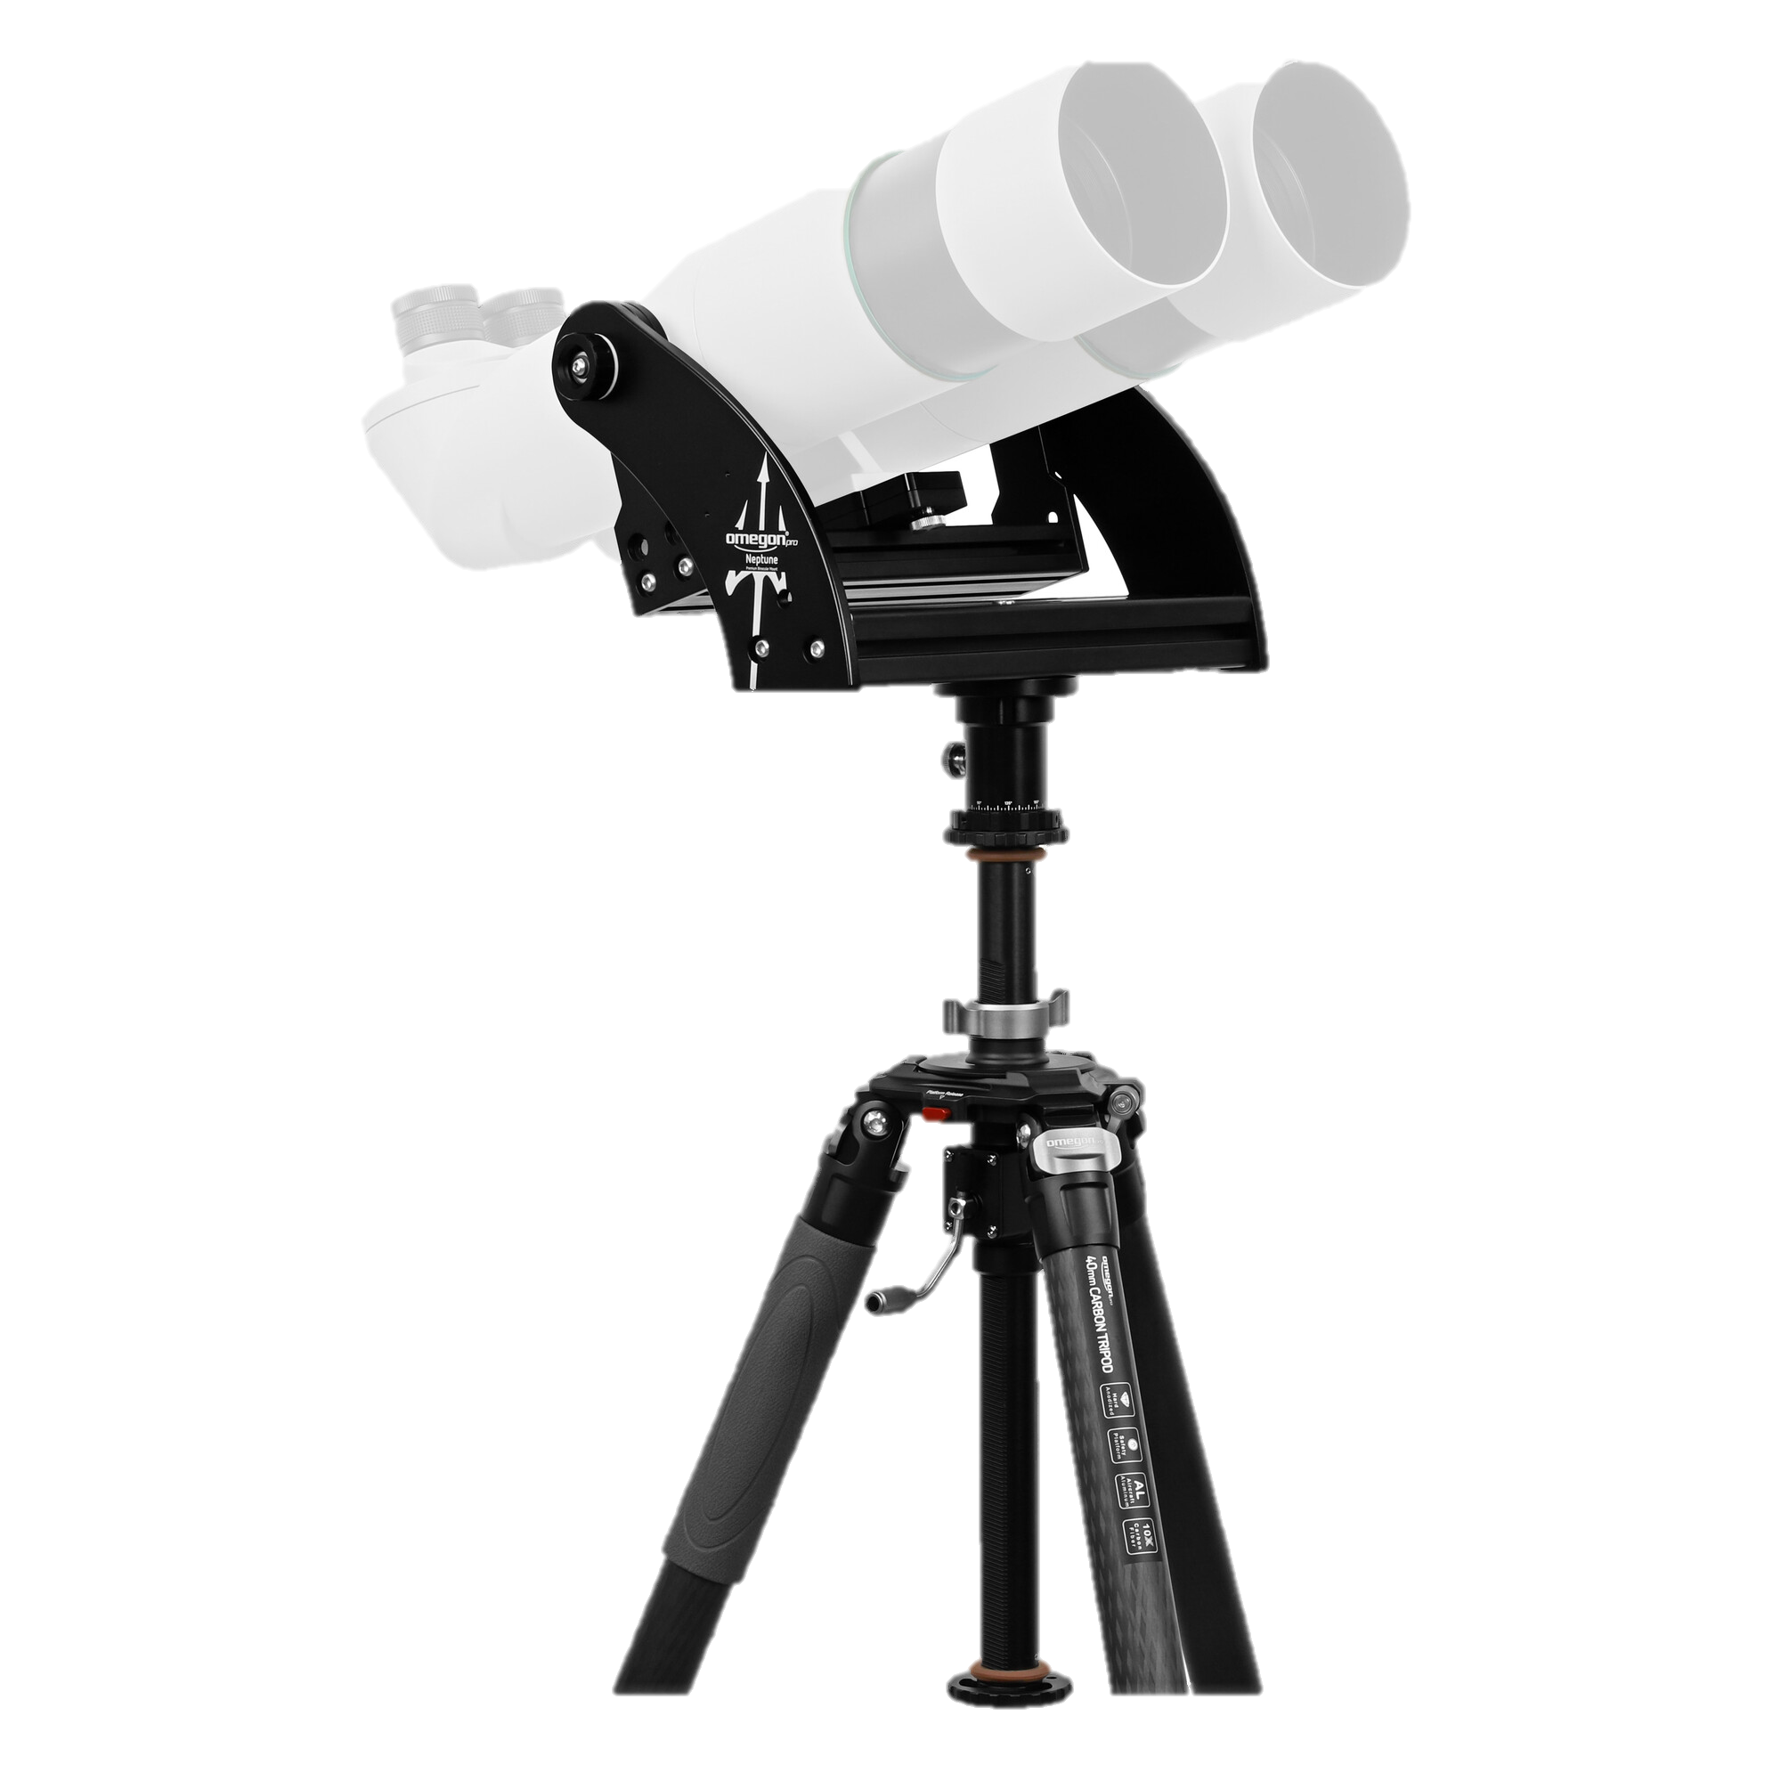
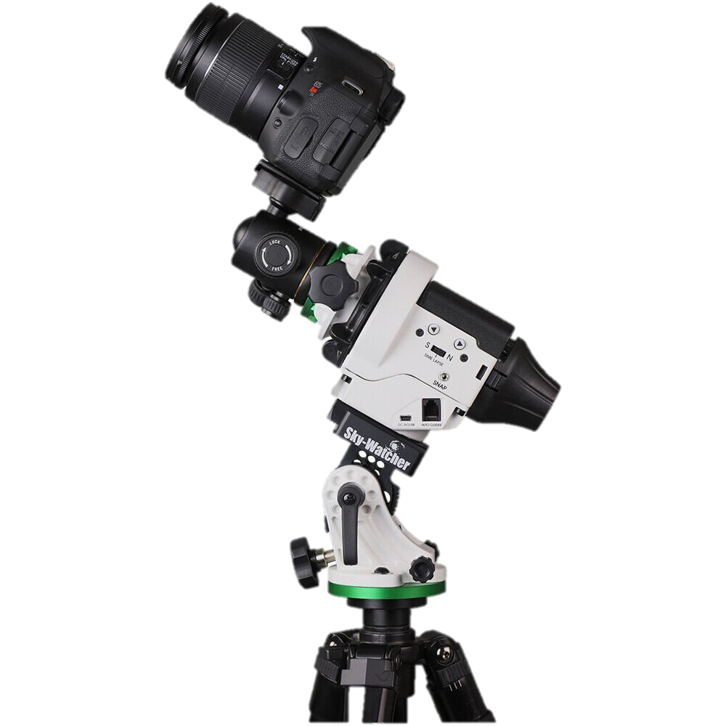
Choix de l’architecture
Conception Mécanique
Il existe principalement deux types de montures :
Monture azimutale : Permet des mouvements horizontaux et verticaux. Simple à utiliser, mais nécessite des ajustements sur 2 axes pour suivre les objets célestes.
Monture équatoriale : Alignée avec l'axe de rotation terrestre, elle facilite le suivi des astres en ne nécessitant des ajustements que sur un axe de mouvement, ce qui est particulièrement avantageux pour l'astrophotographie.

Slide 23
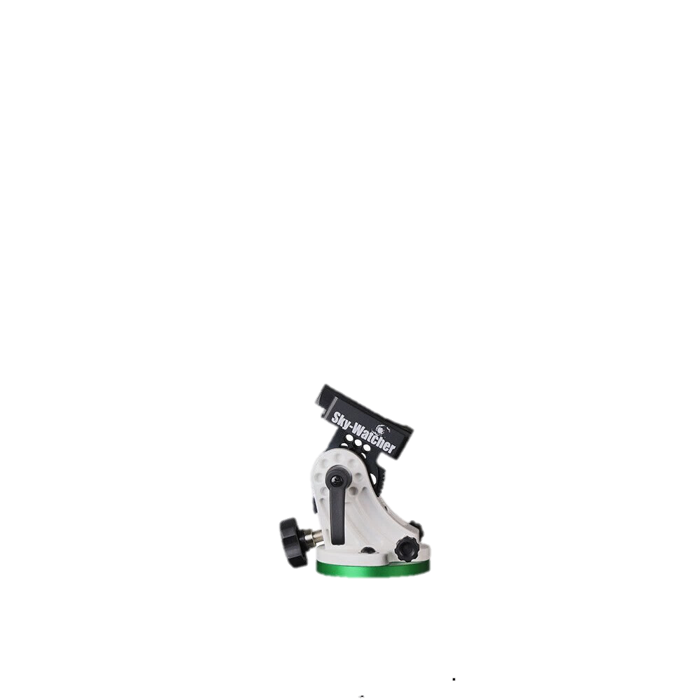
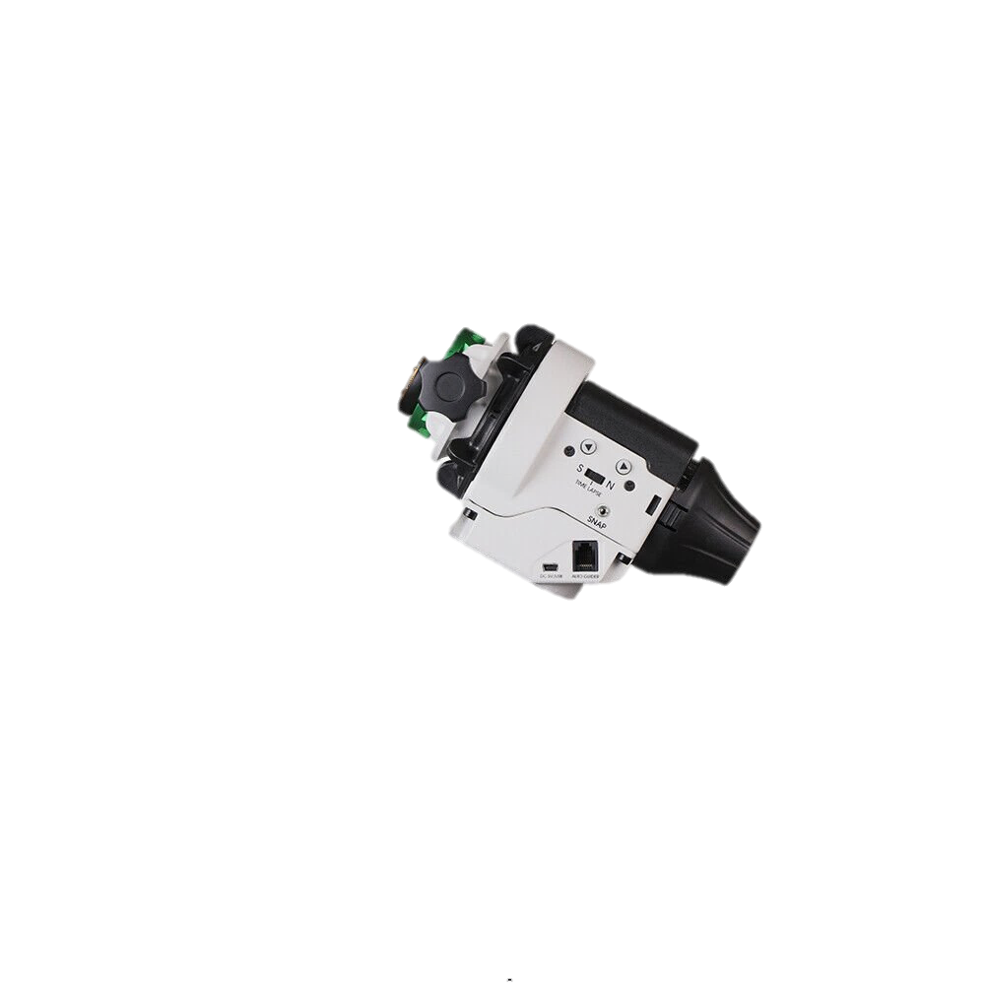
Choix de l’architecture
Conception Mécanique
Choix technologique : Monture équatoriale
« Equatorial Wedge » : Aligner l’axe principal avec l’axe de rotation de la Terre ➔ Sera étudié plus tard
Monture : RA/Dec motorisés pour explorer toute la voûte céleste ➔ Sujet d’étude principal

Slide 24
Choix du reducteur
Conception Mécanique
Piste intéressante : Compound Split Ring Planetary Gear
Découvrir le mécanisme (auteur video & spreadsheet : David Hartkop)
Mélange entre un train épicycloidale et un Strain Wave Gear (= Harmonic Drive)
Très gros rapports de réduction possibles avec un faible encombrement
Spreadsheet pour la conception

Slide 25
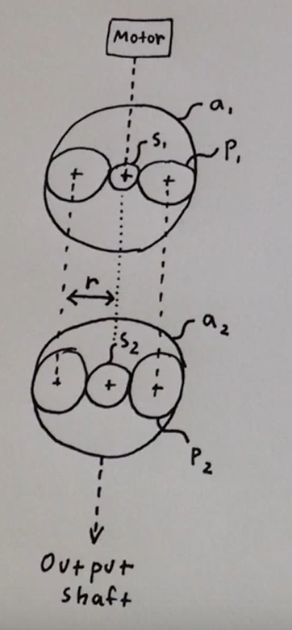
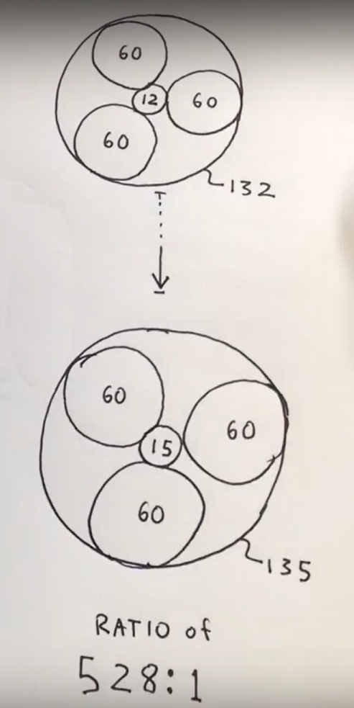
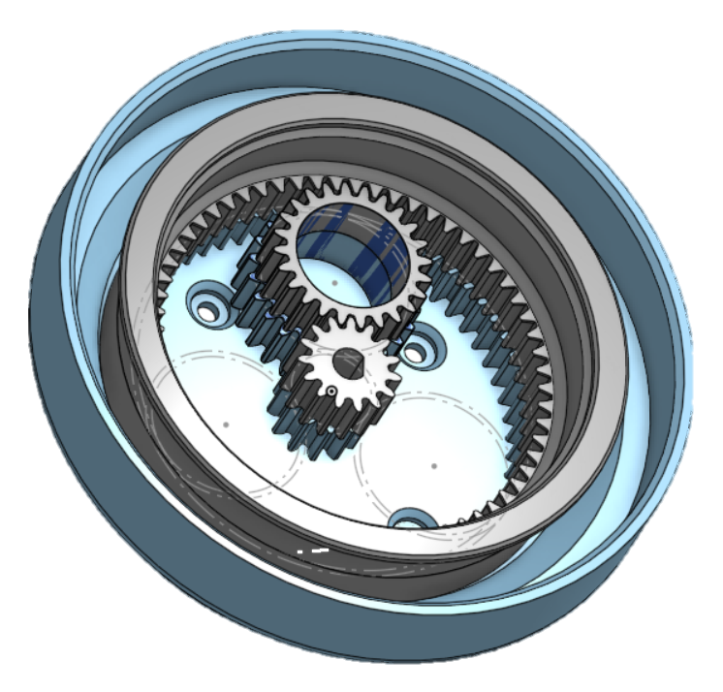
Conception d’un CSRP Gear
Conception Mécanique
Etapes :
Composition du coeff. de réduction
Superposition de 2 trains épicycloïdaux concentriques
Ajout d’un roulement pour le guidage
Détails (lamages, passages de vis, jeux fonctionnels)

Slide 26
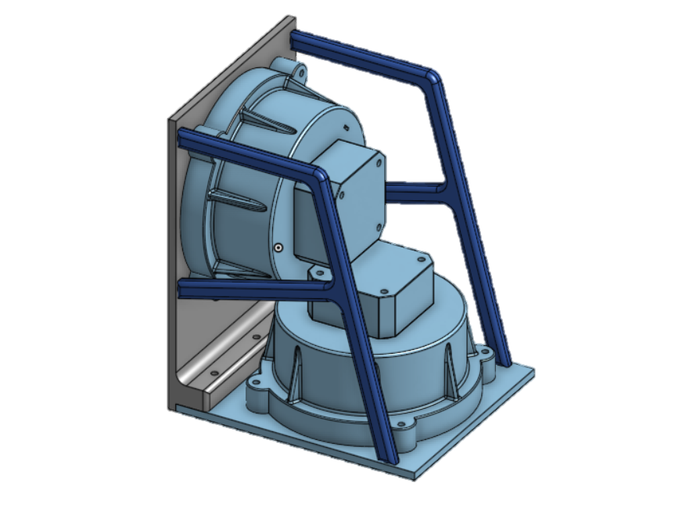
Design préliminaire : Monture
Conception Mécanique
Restriction moyens de fab. : impression 3D, découpe Laser/Jet d’eau
Design simple, léger, minimaliste
Possible car charges prévues faibles
Limiter tout de même phénomènes de flexion
Prévoir l’espace pour :
2 réducteurs + moteur
Electronique embarqué & câbles
Passage des outils de montage
Piste de réflexion : Etanchéité, Ventilation ?

Slide 27
Tests et validation
Ce qui a déjà été testé, réalisé ou validé

Slide 28
Etats d’avancement
Tests et Validation
Driver Alpaca :
Connexion à NINA OK – quelques lenteurs à l’exécution
Techno validée ➔ Rechercher sources lenteurs
Mécanique :
Test design du CSRP Gear (Impression 3D)
Encombrement et fabricabilité validés ➔ Besoin de développement pour affiner les performances
Exploration de la structure globale et de l’encombrement envisageable
Via Modèle Onshape
Electronique
Contrôle des moteurs compliqué
Besoin de concevoir un « banc d’essai » pour des essais moins bricolés
Quelques composants grillés
Besoin de concevoir une carte d’alim dédiée

Slide 29
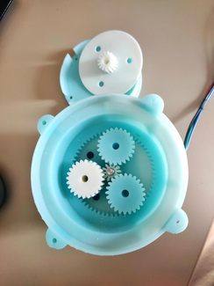
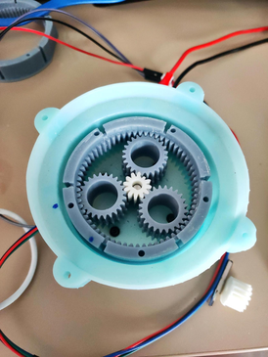
Test du design du réducteur
Tests et Validation
Augmentation des jeux
Diminution matière consommée
Design original – Impression résine
Amélioration de design – Impression résine

Slide 30
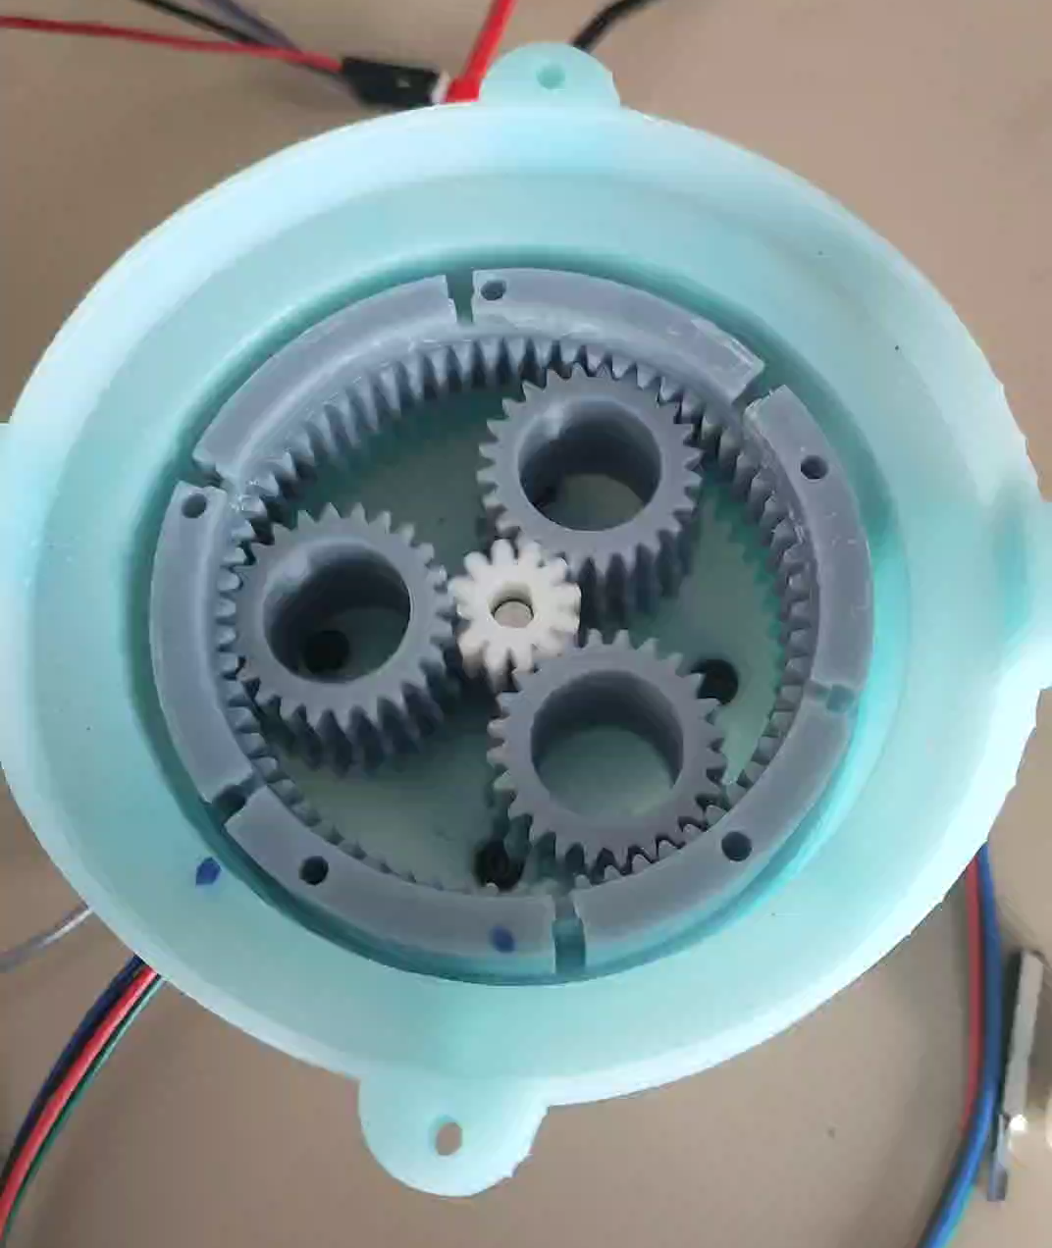
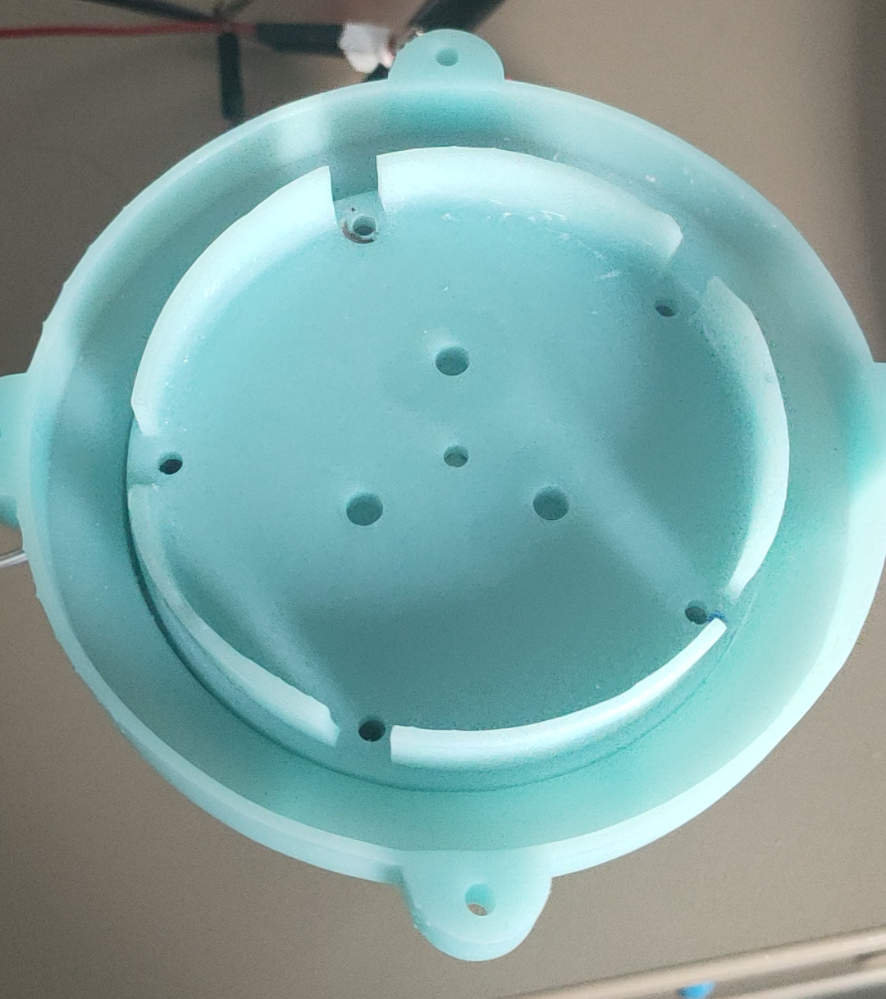
Test du design du réducteur
Tests et Validation
Test motorisé – Sans couvercle
Test motorisé – Avec couvercle

Slide 31
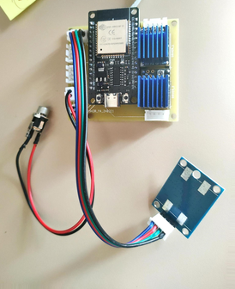
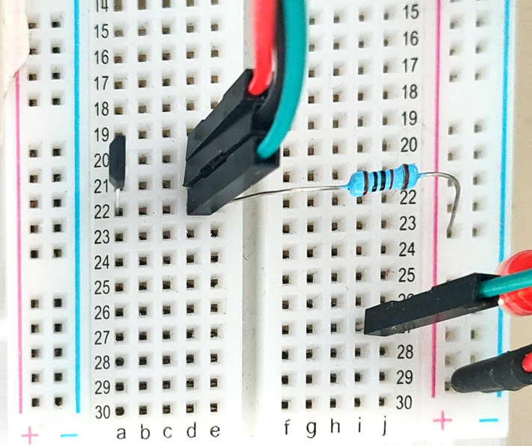
Tests de l’électronique
Tests et Validation
Test du capteur à effet Hall
Test du capteur à effet Hall

Slide 32
Perspectives d’amélioration

Slide 33
Évolutivité
Perspectives d’amélioration
Version 1
Réponse correcte aux commandes NINA et capacité de pointage des objets.
Version 2
Améliorations avec l'ajout de fonctionnalités telles qu'une mini powerbox intégrée et de meilleures performances.
Version 3
Fonctionnalités avancées le contrôle via une App (➔ sans PC)

Slide 34
Fin et questions
Merci de votre attention !

